Slide 1

TRƯỜNG ĐẠI HỌC CÔNG NGHIỆP TP HCM KHOA CÔNG NGHỆ THÔNG TIN
BÁO CÁO ĐỒ ÁN TỐT NGHIỆP
ĐỀ TÀI: HỆ THỐNG QUẢN LÝ BÁN LINH KIỆN MÁY TÍNH TRỰC TUYẾN
Giảng viên hướng dẫn: TS Nguyễn Thị Hoàng Khánh
Sinh viên thực hiện: Phạm Thành Khoa - 17019781
Lục Gia Anh - 17013891

Slide 2






Project analysis slide 2
TỔNG QUAN
Lí do chọn đề tài
4. Cơ sở lí thuyết
7. Hướng phát triển
2. Mục tiêu
5. Trình bày sản phẩm
3. Chức năng chính
6. Kết luận

Slide 3





Project analysis slide 3
1. LÍ DO CHỌN ĐỀ TÀI
Tiết kiệm thời gian và nhận hàng nhanh chóng
Thanh toán linh hoạt, chủ động và an toàn đặc biệt trong tình hình dịch bệnh Covid hiện nay
Việc quản lý thông tin đơn hàng, luồng sản phẩm, người dùng trên web nhanh chóng và dễ dàng hơn so với cách thủ công
Nhu cầu trao đổi thông tin, sản phẩm diễn ra mạnh mẽ trên thị trường internet
.
Chi phí thiết kế website bán hàng thấp hơn so với kinh doanh truyền thống.
.

Slide 4

Project analysis slide 6
2. MỤC TIÊU CƠ BẢN
3. Tìm kiếm, lọc sản phẩm
4. Đặt hàng và thanh toán trực tiếp thông qua paypal
2. Tiếp nhận xử đơn đặt hàng
1. Đăng ký thành viên
5. Quản lý giỏ hàng
6. Quản lý danh sách đơn hàng
10. Thống kê, báo cáo
7. Quản lý sản phẩm
9. Quản lý thông tin người dùng, nhà cung cấp
8. Xét duyệt đơn hàng

Slide 5
Project analysis slide 8
3. CHỨC NĂNG CHÍNH
Khách hàng chưa có tài khoản
Khách hàng (user)
Website hỗ trợ các chức năng chính:
Website hỗ trợ mở rộng thêm các chức năng:
Đăng ký: đăng ký tài khoản thành viên để thanh toán và lưu thông tin cho lần thanh toán sau.
Xem thông tin, danh sách sản phẩm: xem các thông tin về thông số kỹ thuật, giá cả.
Xem, thêm sản phẩm vào giỏ hàng
Tìm kiếm, lọc sản phẩm: tìm kiếm sản phẩm theo tên
Xem, cập nhật thông tin cá nhân
Đổi mật khẩu
Tiến hành thanh toán, đặt hàng
Theo dõi tình trạng đơn hàng đã đặt

Slide 6


Project analysis slide 8
3. CHỨC NĂNG CHÍNH
Người quản trị (Admin) - có quyền hành cao nhất
Quản lý thông tin sản phẩm, cập nhật giá
Quản lý thông tin nhà cung cấp
Quản lý thông tin khách hàng (user)
Xem chi tiết đơn hàng và xét duyệt
Thống kê số lượng khách hàng, sản phẩm bán chạy
Thống kê doanh thu

Slide 7




Project analysis slide 8
4. CƠ SỞ LÍ THUYẾT
CÔNG NGHỆ SỬ DỤNG

Slide 8
4. CƠ SỞ LÍ THUYẾT
Use case tổng quát
class diagram
database diagram
Sơ đồ chức năng
Đặc tả yêu cầu chức năng
Sơ đồ màn hình

Slide 9
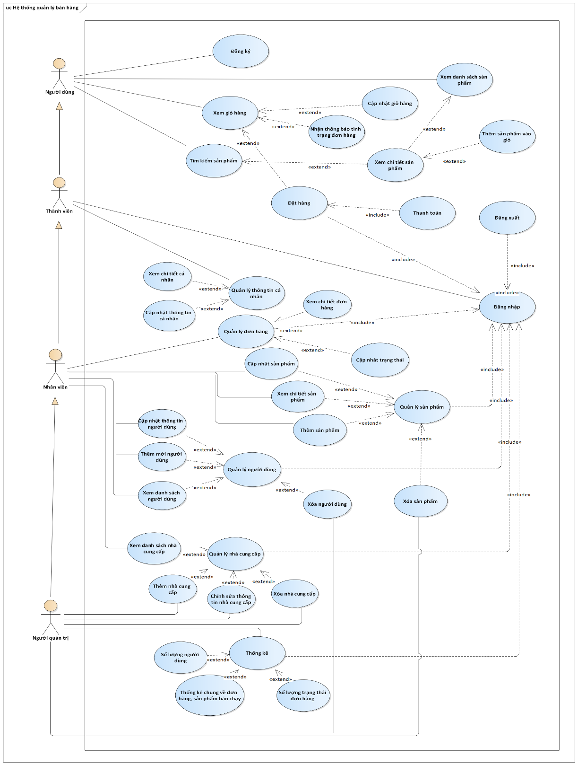
4. CƠ SỞ LÍ THUYẾT
4.1 Use case tổng quát

Slide 10
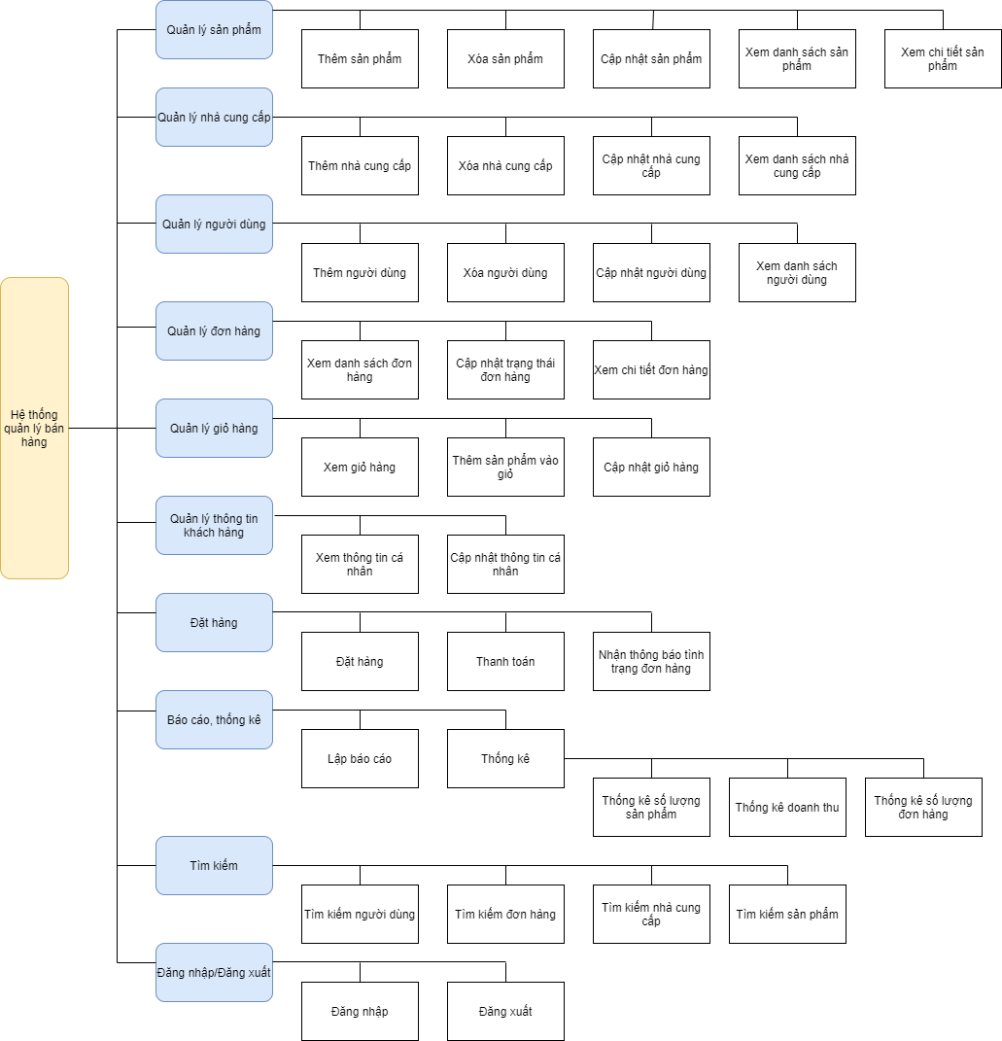
4. CƠ SỞ LÍ THUYẾT
4.2 Sơ đồ màn hình

Slide 11
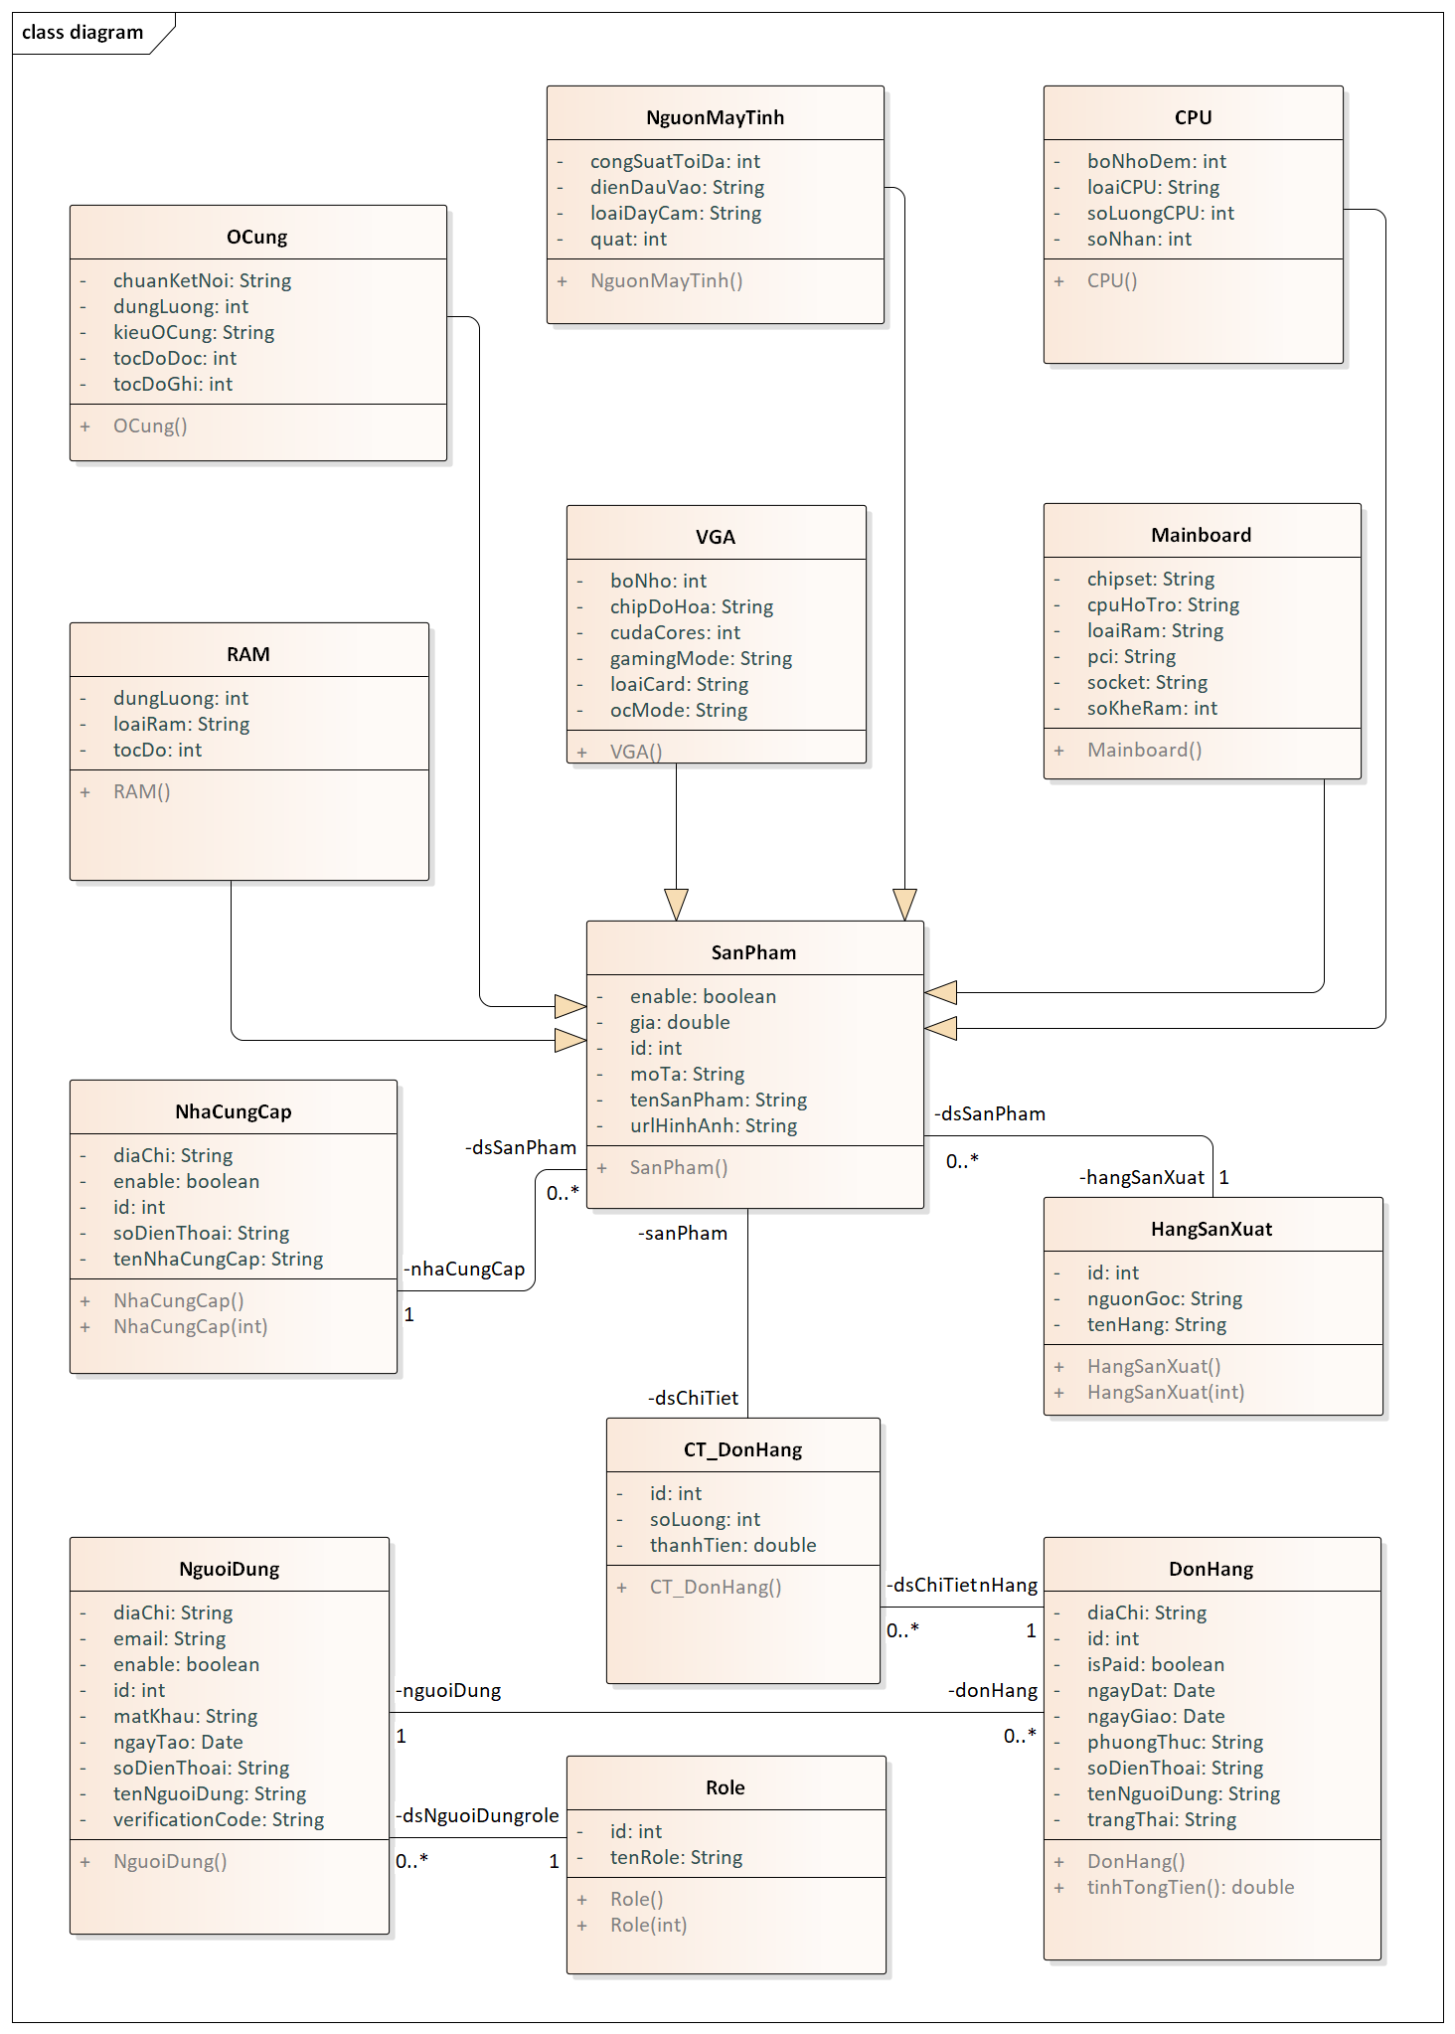
4. CƠ SỞ LÍ THUYẾT
4.3 Class diagram

Slide 12
4. CƠ SỞ LÍ THUYẾT
4.4 Đặc tả chức năng đặt hàng
Use case: UC007_Đặt hàng
Mục đích: | Đặt hàng trên website
Mô tả: | Người dùng sử dụng chức năng này để tiến hàng đặt hàng những sản phẩm đã cho vào giỏ trước đó
Tác nhân: | User, Admin
Điều kiện trước | Đã có sản phẩm trong giỏ
Điều kiện sau | Đơn hàng được đặt thành công
Luồng sự kiện chính | Actor | System
 | 1. Người dùng vào giỏ hàng và nhấn nút đặt hàng
 |  | 2. Hệ thống hiển thị thông báo xác nhận đặt hàng
 | 3. Người dùng nhấn chọn xác nhận
 |  | 4. Hệ thống nhận đơn hàng và thông báo chờ xử lý. Kết thúc UC
Luồng sự kiện phụ | 3.1 Người dùng hủy đặt hàng. Kết thúc UC
 |  | 3.2 Hủy bỏ tác vụ hiện tại

Slide 13
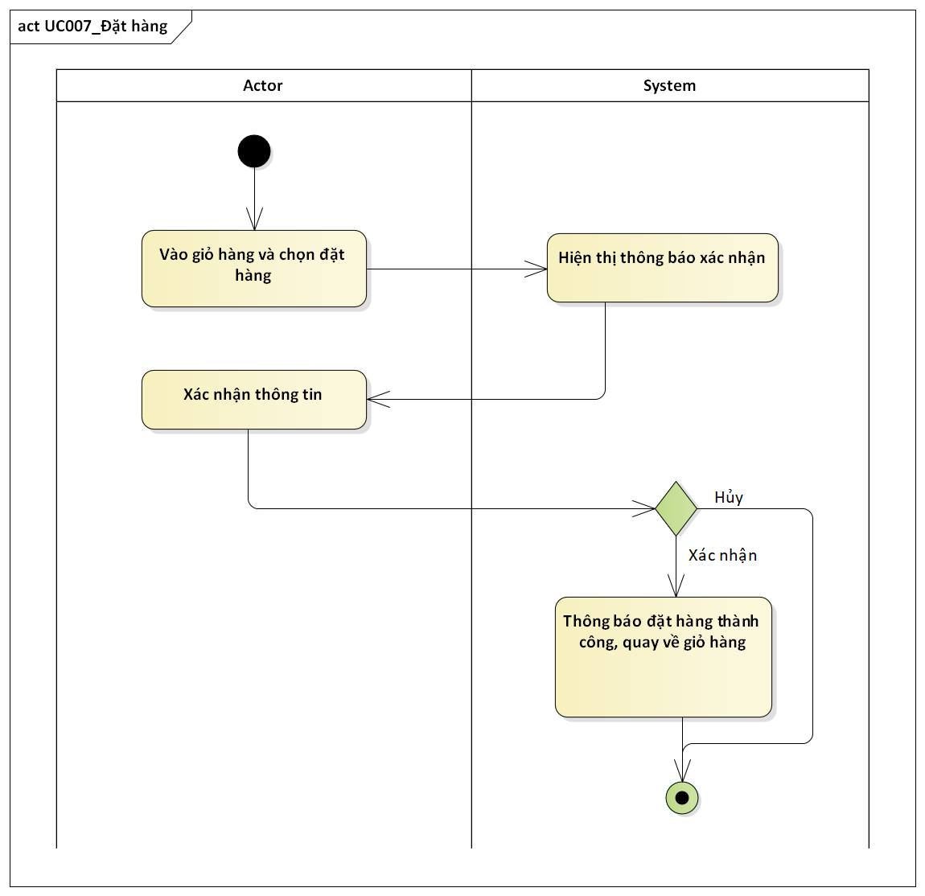
4. CƠ SỞ LÍ THUYẾT
4.4 Đặc tả chức năng đặt hàng
- SƠ ĐỒ ACTIVE

Slide 14
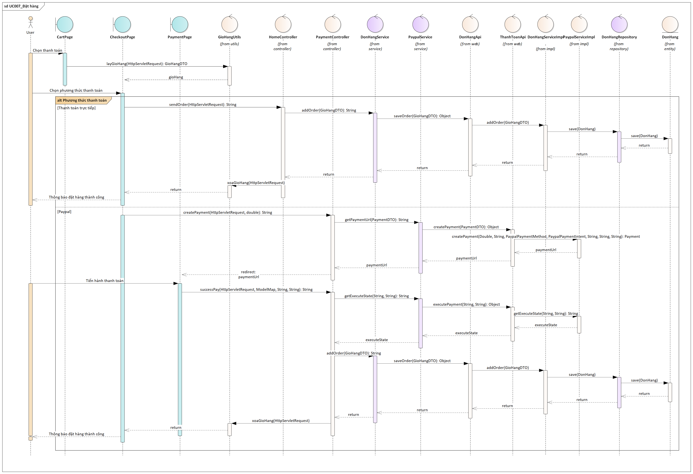
4. CƠ SỞ LÍ THUYẾT
4.4 Đặc tả chức năng đặt hàng
- SƠ ĐỒ SEQUENCE

Slide 15
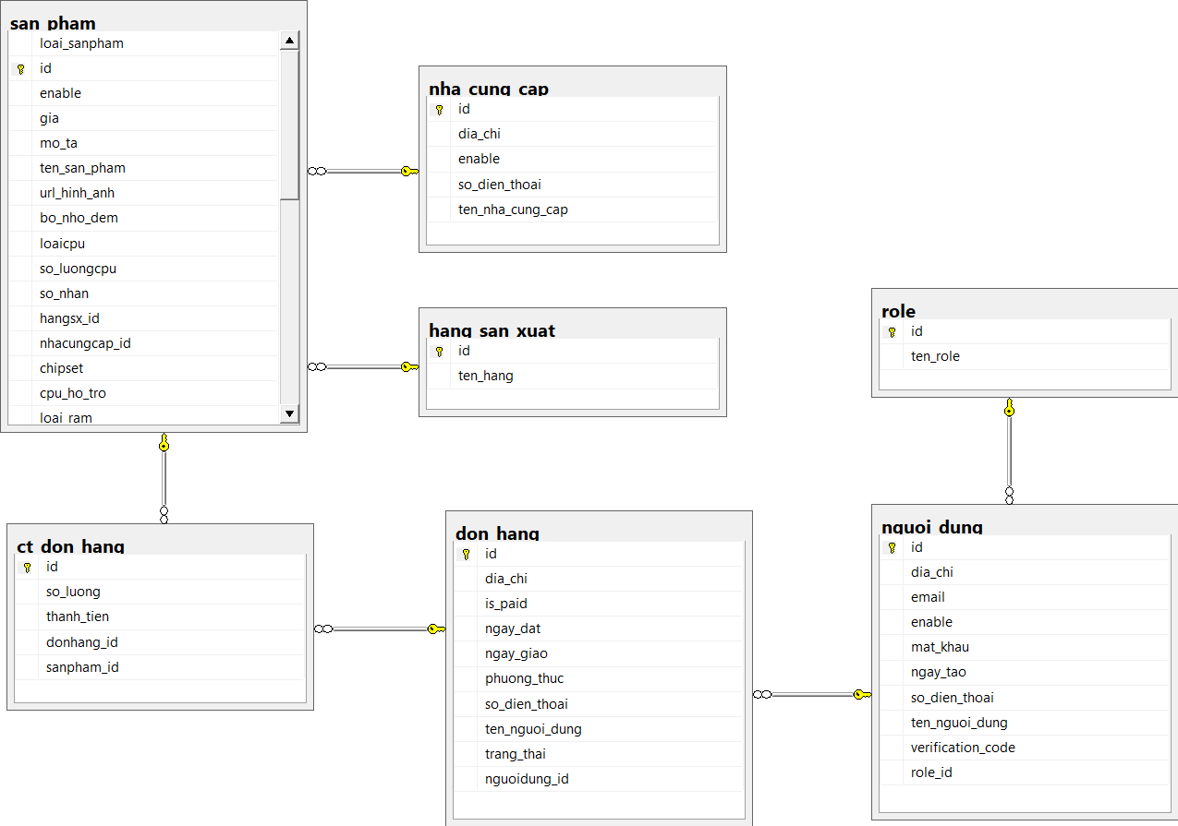
4. CƠ SỞ LÍ THUYẾT
4.4 Database Diagram

Slide 16
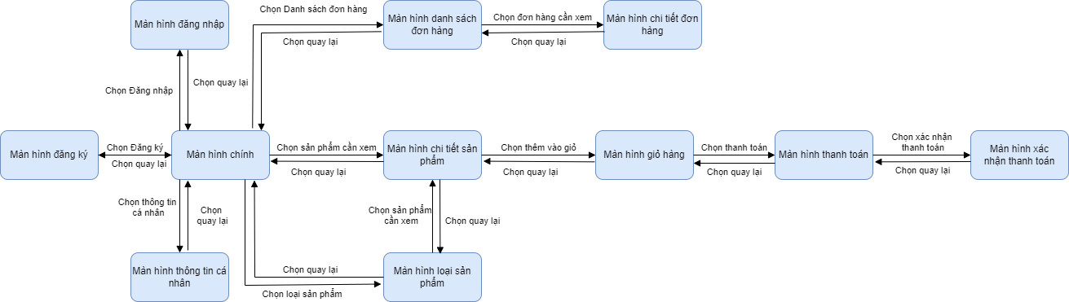
4. CƠ SỞ LÍ THUYẾT
4.4 Sơ đồ màn hình

Slide 17
5. TRÌNH BÀY SẢN PHẨM

Slide 18
6. KẾT LUẬN
Kết quả đặt được
Hạn chế
Hoàn thành được 90% mục tiêu đề ra
Đáp ứng các yêu cầu cơ bản của một website bán hàng trực tuyến, có thanh toán trực tuyến thông qua paypal
Có các chức năng quản lý thông tin sản phẩm, người dùng
Tiếp nhận xử lý đơn hàng nhanh chóng
Thiết kế giao diện đơn giản
Phân quyền người dùng theo các mức chức năng
Kiểm tra và ràng buộc dữ liệu
Giao diện chưa đẹp mắt
Code chưa tối ưu
Các chức năng còn khá ít và hạn chế về mặt hiệu suất

Slide 19
7. HƯỚNG PHÁT TRIỂN
Tối ưu các chức năng hiện tại
Phát triển giao diện đẹp mắt và chạy trên nhiều nền tảng
Phát triển các chức năng mới như: lọc sản phẩm với nhiều tiêu chí, thông báo đơn hàng, có mục đánh giá sản phẩm, thêm chức năng thêm vào mục yêu thích, hộp thư phản hồi, gửi, nhận ý kiến từ người dùng, …
Phát triển các chức năng cho người quản trị trên app mobile, gửi thông báo xử lý đơn hàng.

Slide 20
Thanks for your listening

